Slide 1


NHẬN DIỆN ĐỘ TUỔI QUA KHUÔN MẶT (Age Prediction)
Danh sách thành viên:
Phạm Ngọc Trường – 18521571
Nguyễn Văn Thịnh – 18521448
Nguyễn Minh Quang – 18521299

Slide 2


1. Giới thiệu
Hiện nay, khu vui chơi, phương tiện vận tải,… bán vé theo độ tuổi, trong trường hợp một số cá nhân muốn gian lận tuổi thì khó phân biệt được.
Việc kiểm tra giấy tờ tùy thân được xem là một hành động thiếu tôn trọng.
Dự đoán được độ tuổi của một người thông qua ảnh chụp, video về gương mặt người theo góc nhìn chính diện từ các camera quan sát là một yêu cầu quan trọng.

Slide 3


2. Input và Output của bài toán
Input: Ảnh các khuôn mặt sau detect.
Output: Ảnh có gán nhãn về độ tuổi của khuôn mặt.

Slide 4
3. Các model
MobileNets ra mắt lần đầu năm 2017 là nên móng cho MobileNetsV2 và MobileNetsV3 sau này, trong cuộc thi imageNet mobileNetV3 đạt được độ chính xác top1 là 79%, với số lượng params là 5.47 triệu.
VGG-16 ra mắt lần đầu năm 2014, là nền móng cho VGG-19 sau này, trong cuộc thi imageNet VGG-16 đạt được độ chính xác Top1 là 74.4%, với số lượng params là 138 triệu.
GoogleNet ra mắt lần đầu năm 2014.

Slide 5
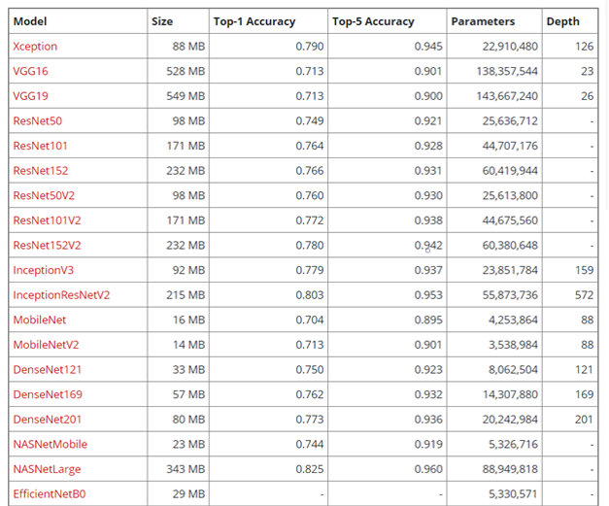
4. So sánh các model
Qua bảng so sánh ta thấy MobileNetV2 có số lượng Parameters là ít nhất.

Slide 6
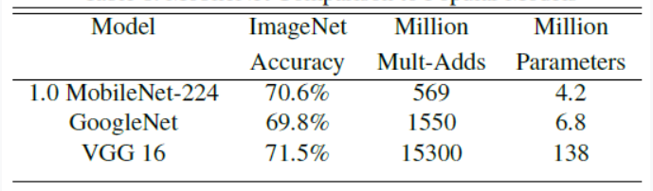
So sánh 1.0 MobileNet-224 với GoogleNet và VGG 16 trên tập ImageNet, độ chính xác của cả 3 thuật toán là hầu như tương đương nhau. Nhưng 1.0 MobileNet-224 có số lượng tham số ít (75% so với GoogleNet) và số lượng phép toán nhỏ hơn rất nhiều.
Chạy nhanh hơn.

Slide 7
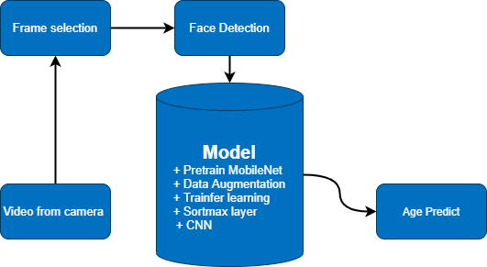
5. Mô hình triển khai
Framework

Slide 8

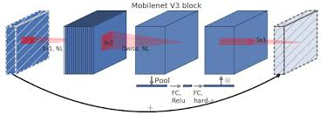
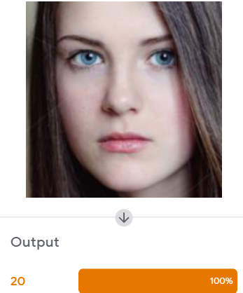
6. Kết quả dự kiến
(a) Phát hiện đối tượng
(b)Model
(c) Kết quả dự đoán

